Slide 1
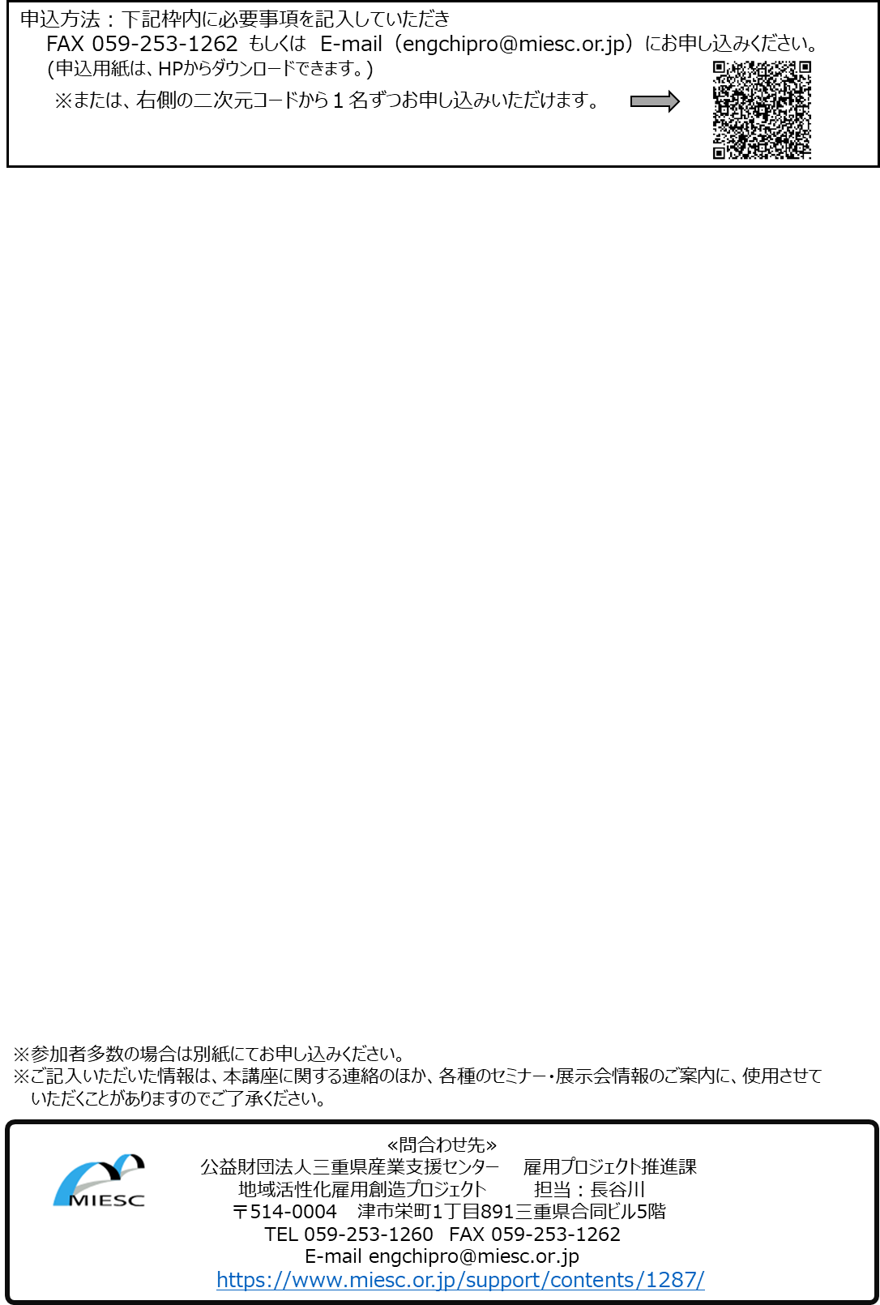
高度ものづくり技術習得講座申込書
企業名
住 所 | 〒 －
申込者 （代表） | 役職： 氏名：
申込者連絡先 【連絡用】 | TEL：
 | E-mail：
参加者 参加される講座に〇をしてください 会場参加またはオンライン参加のいずれかに○をしてください E-mailは受講時のアドレスを記入してください | 役職： 氏名： E-mail： 講座１ 会場参加 オンライン参加 講座２ 会場参加 オンライン参加 講座３ 会場参加 オンライン参加 講座４ 会場参加 オンライン参加
 | 役職： 氏名： E-mail： 講座１ 会場参加 オンライン参加 講座２ 会場参加 オンライン参加 講座３ 会場参加 オンライン参加 講座４ 会場参加 オンライン参加
 | 役職： 氏名： E-mail： 講座１ 会場参加 オンライン参加 講座２ 会場参加 オンライン参加 講座３ 会場参加 オンライン参加 講座４ 会場参加 オンライン参加
 | 役職： 氏名： E-mail： 講座１ 会場参加 オンライン参加 講座２ 会場参加 オンライン参加 講座３ 会場参加 オンライン参加 講座４ 会場参加 オンライン参加

